Slide 1




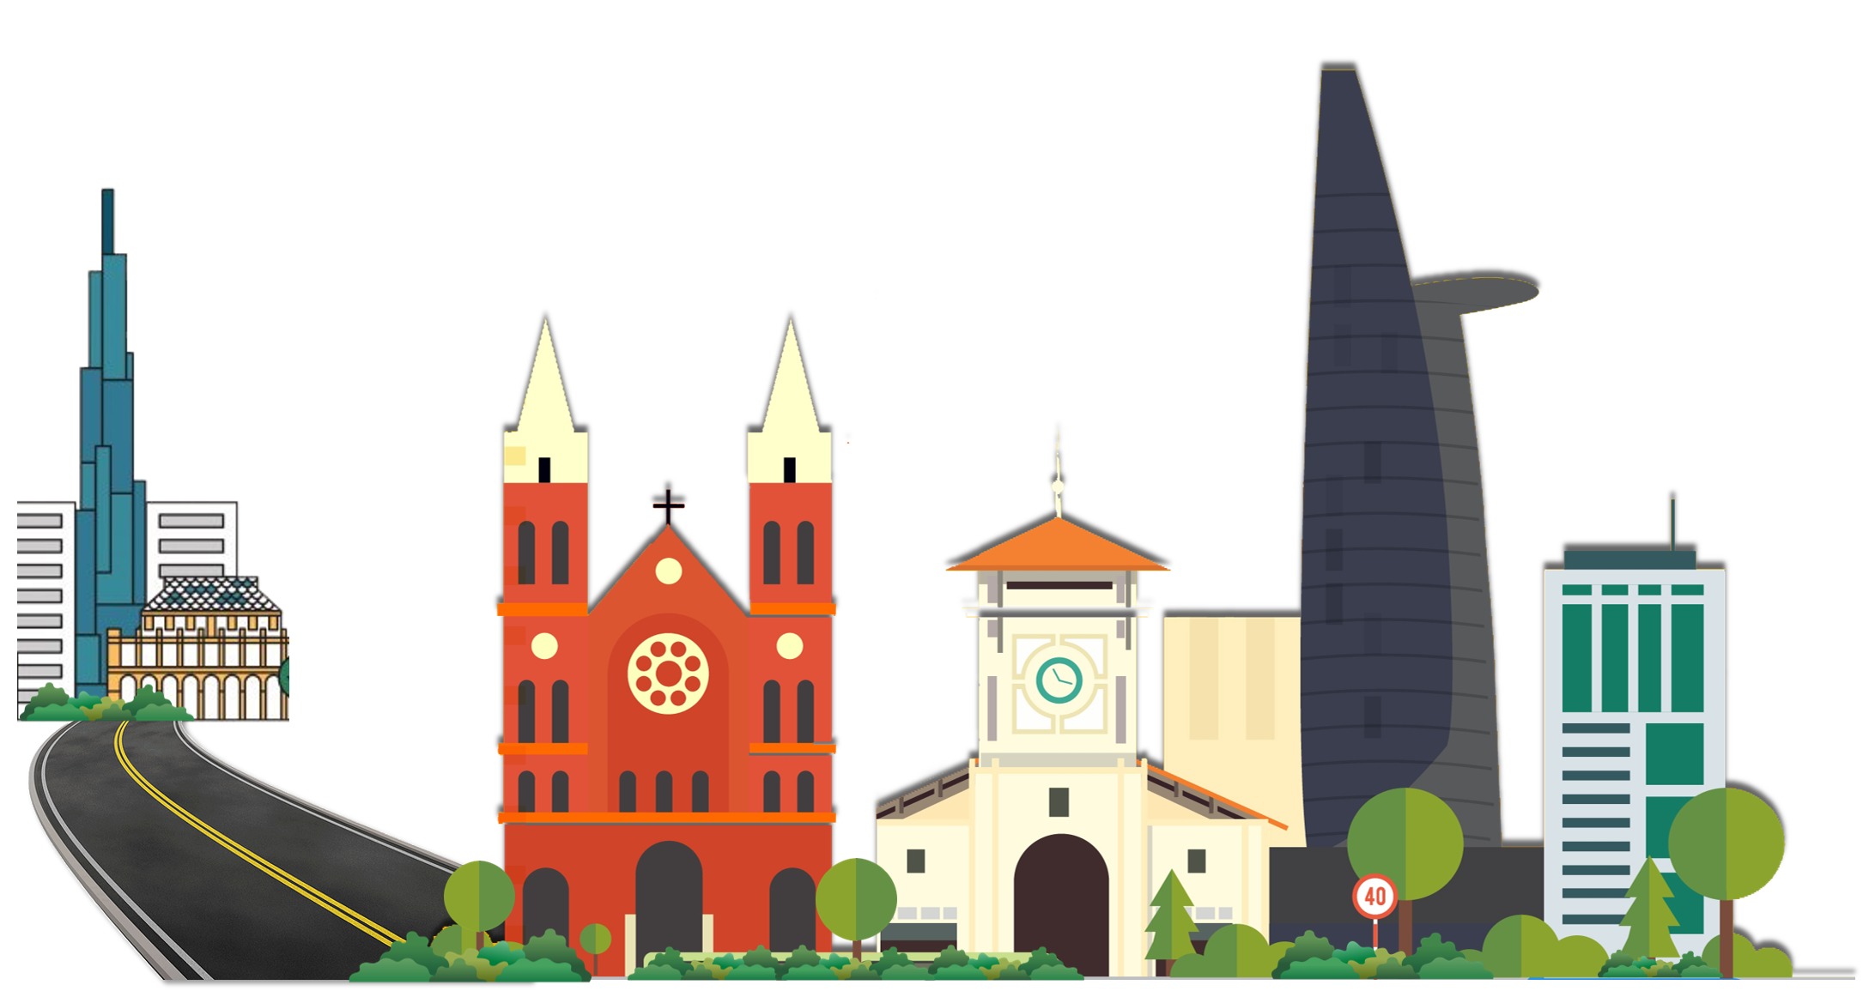






MĂNG NON – TÀI LIỆU TIỂU HỌC
Mời truy cập: MĂNG NON- TÀI LIỆU TIỂU HỌC | Facebook
SĐT ZALO : 0382348780 - 0984848929

Slide 2


Slide 3



Trong bài hát có nhắc đến thành phố nào?
Thành phố
Hồ Chí Minh

Slide 4

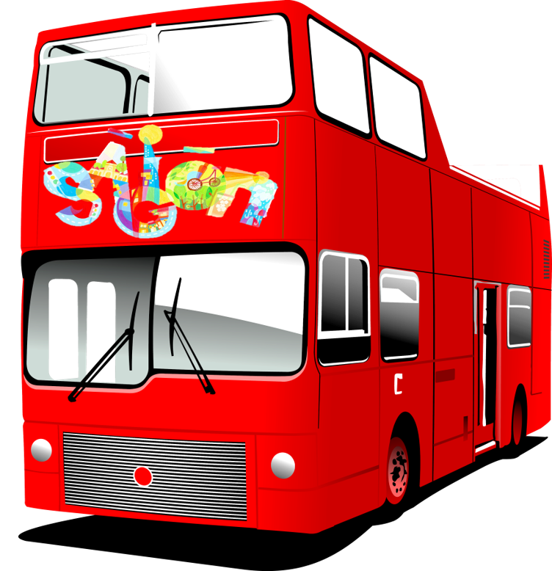
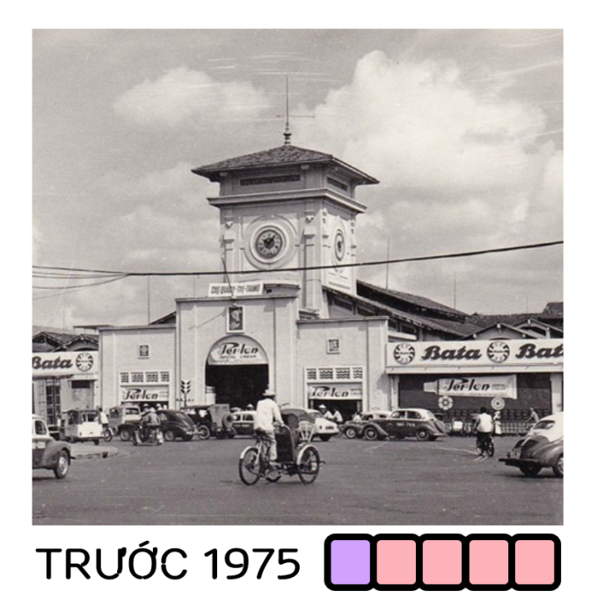


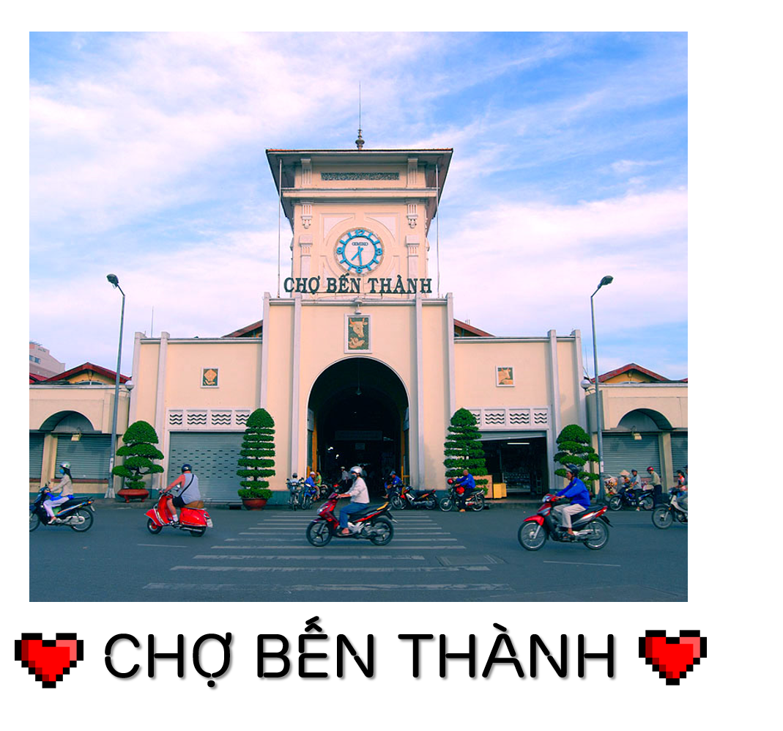
Khám phá

Slide 5
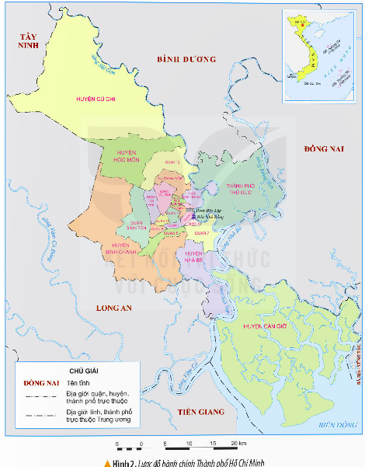
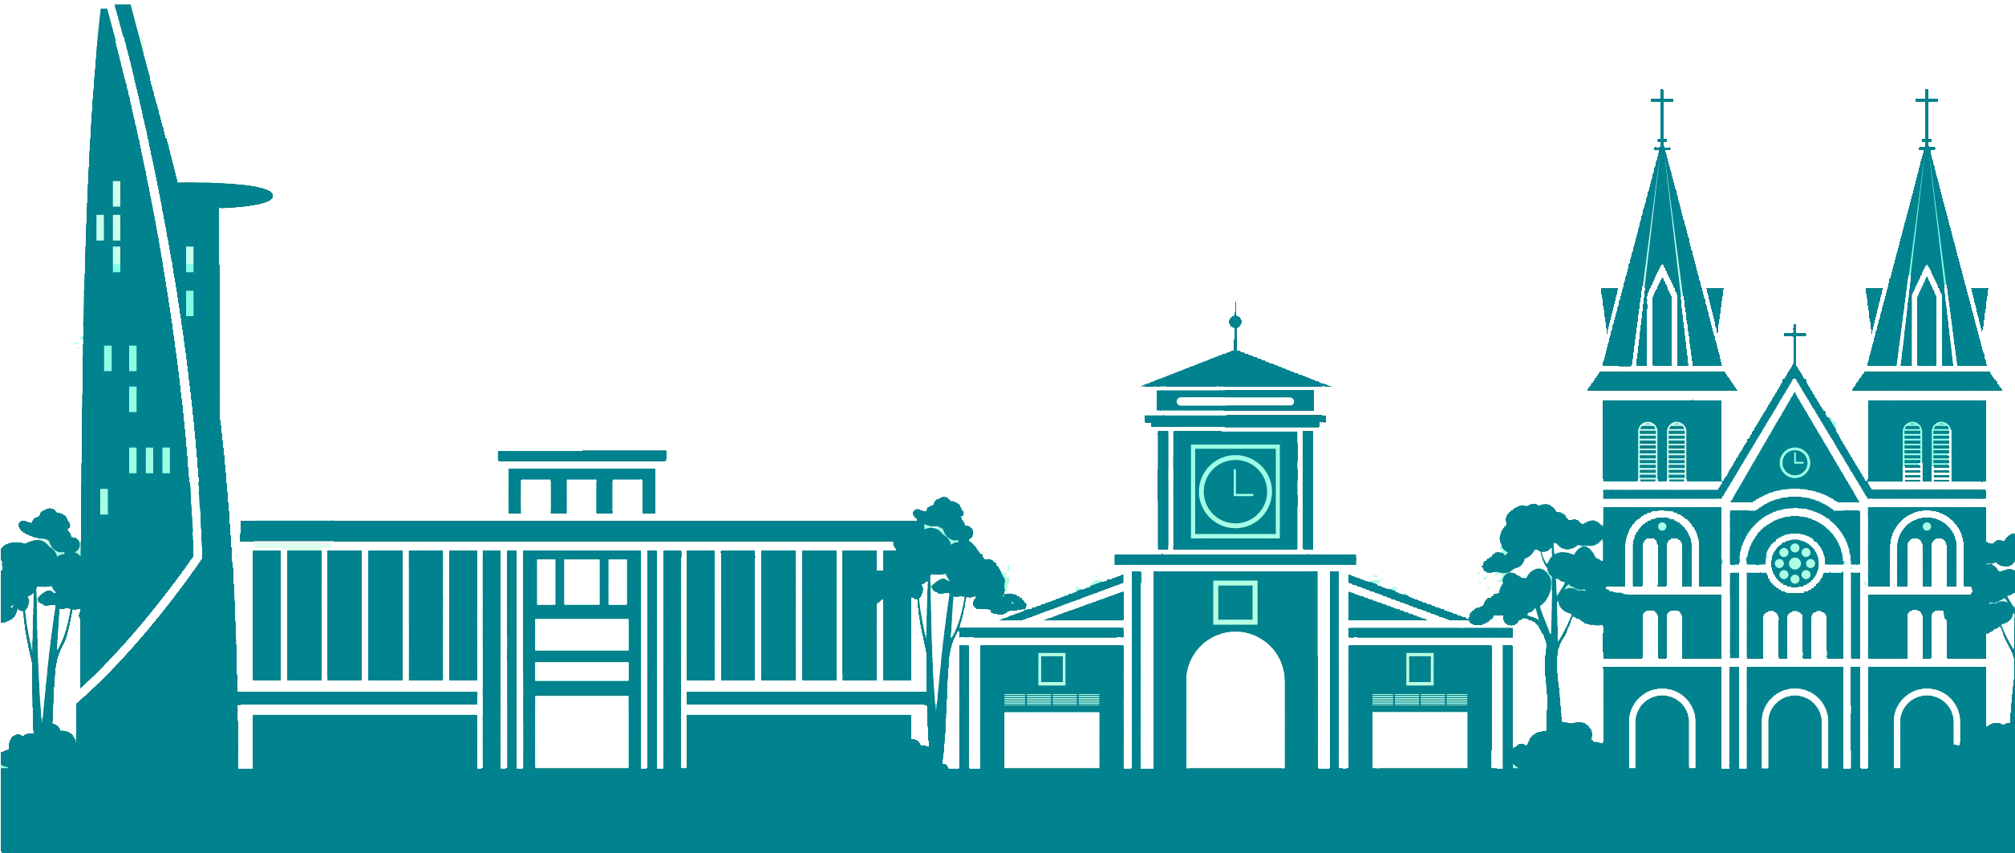
1. Quan sát hình 2, em hãy xác định trên lược đồ vị trí địa lí của Thành phố Hồ Chí Minh. Thành phố tiếp giáp với các tỉnh nào?
2. Kể một số tên gọi khác của Thành phố Hồ Chí Minh.

Slide 6
Đọc thầm thông tin trang 113
Thành phố Hồ Chí Minh là đô thị lớn nhất nước ta, nằm ở Đông Nam Bộ. Thành phố này trước đây có nhiều tên gọi khác nhau như: Gia Định, Sài Gòn, Sài Gòn – Chợ Lớn, Sài Gòn – Gia Định; từ năm 1976 được đổi tên là Thành phố Hồ Chí Minh.

Slide 7

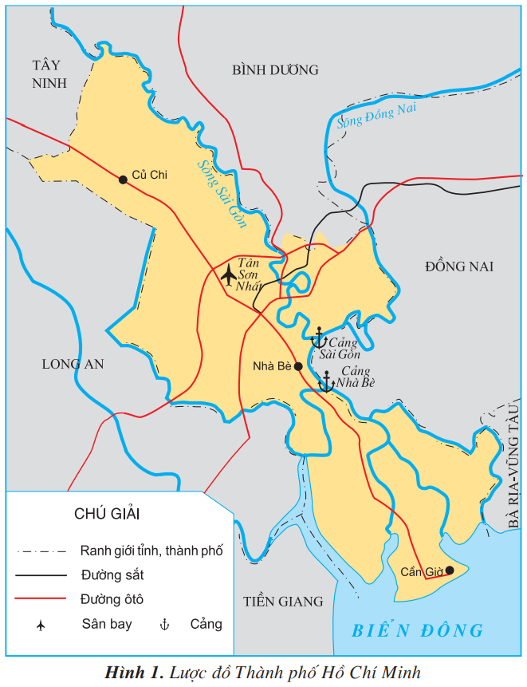




Sông Sài Gòn
Thành phố Hồ Chí Minh nằm ở khu vực Đông Nam Bộ, bên sông Sài Gòn.

Slide 8


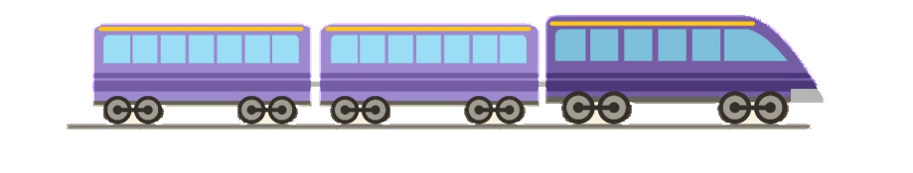

Từ thành phố có thể đi tới các tỉnh khác bằng những loại phương tiện nào?
Quan sát lược đồ và cho biết thành phố tiếp giáp với những tỉnh thành nào?

Slide 9

2. Kể một số tên gọi khác
của Thành phố Hồ Chí Minh.
Thành phố Hồ Chí Minh là đô thị lớn nhất nước ta, nằm ở Đông Nam Bộ. Thành phố này trước đây có nhiều tên gọi khác nhau như: Gia Định, Sài Gòn, Sài Gòn – Chợ Lớn, Sài Gòn – Gia Định; từ năm 1976 được đổi tên là Thành phố Hồ Chí Minh.

Slide 10
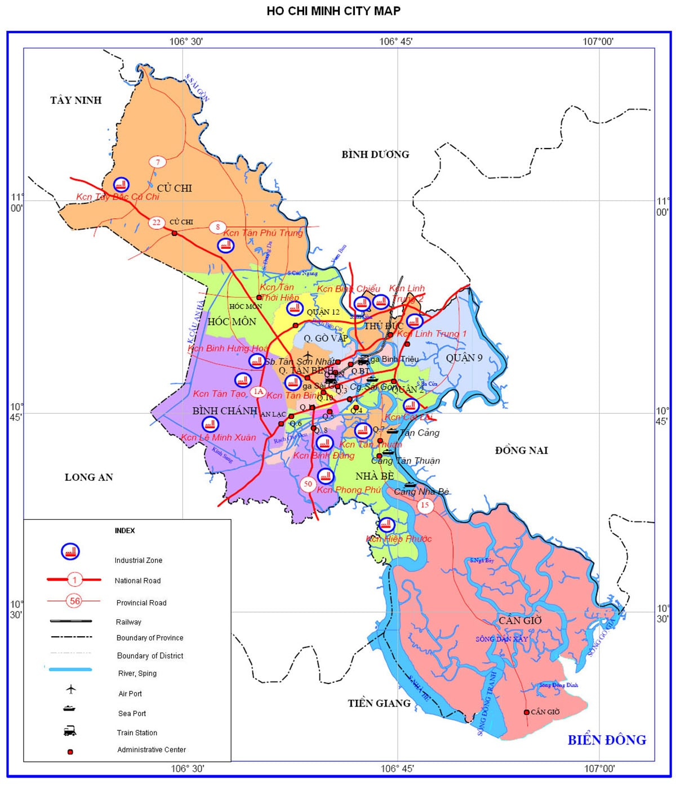
Danh sách các đơn vị hành chính trực thuộc Thành phố Hồ Chí Minh
Thành phố (1)
Thủ Đức
Quận (16)
quận 1, quận 3, quận 4, quận 5, quận 6, quận 7, quận 8, quận 10, quận 11, quận 12, quận Bình Tân, quận Bình Thạnh, quận Gò Vấp, quận Phú Nhuận, quận Tân Bình, quận Tân Phú
Huyện (5)
huyện Bình Chánh, huyện Cần Giờ, huyện Củ Chi, huyện Hóc Môn, huyện Nhà Bè

Slide 11
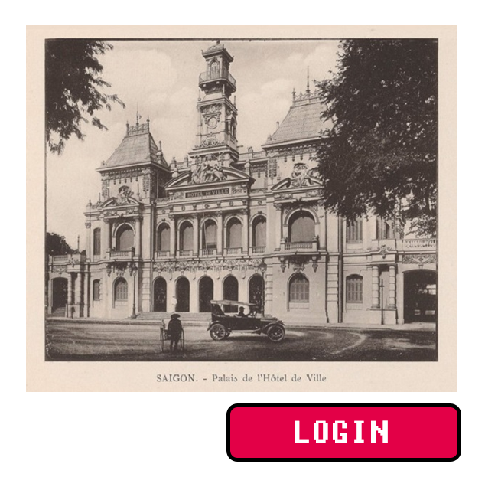

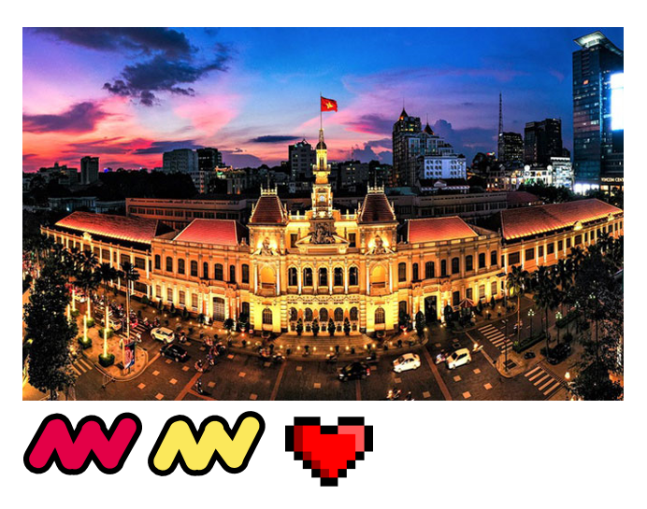
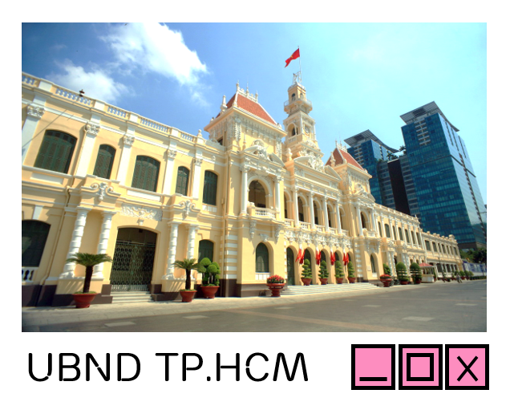
Thành phố Hồ Chí Minh ở Đông Nam Bộ. Đây là đô thị lớn nhất nước ta.

Slide 12
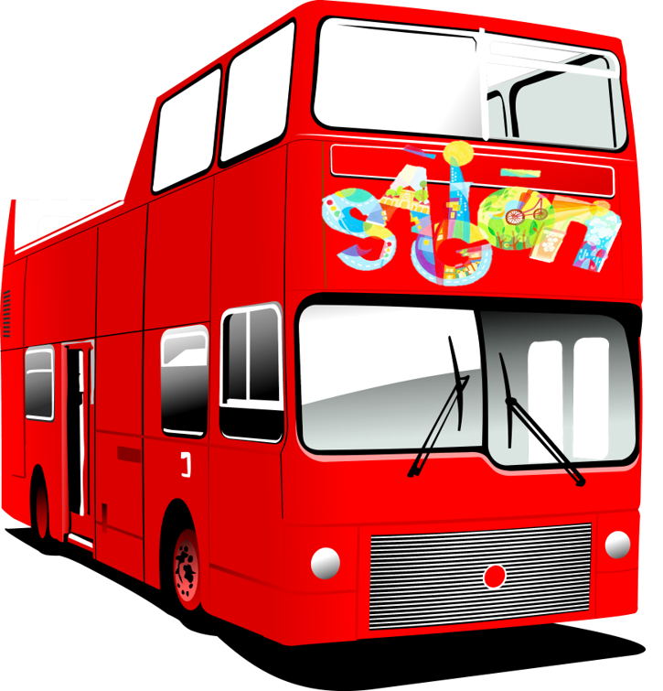
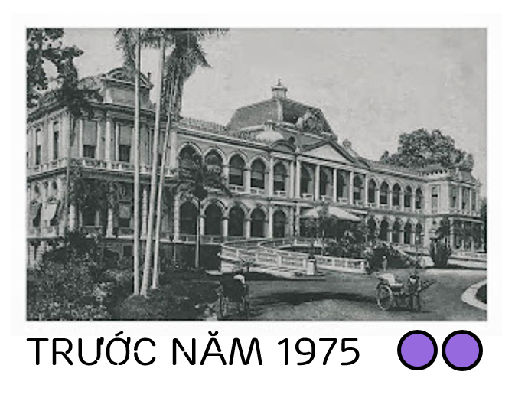

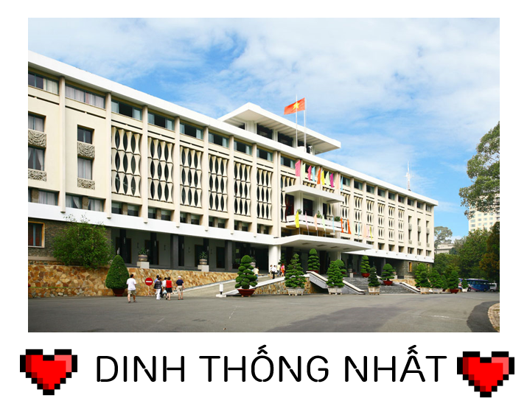

Slide 13




Hoạt động 2

Slide 14

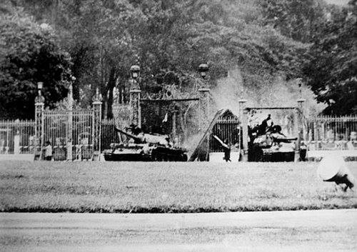

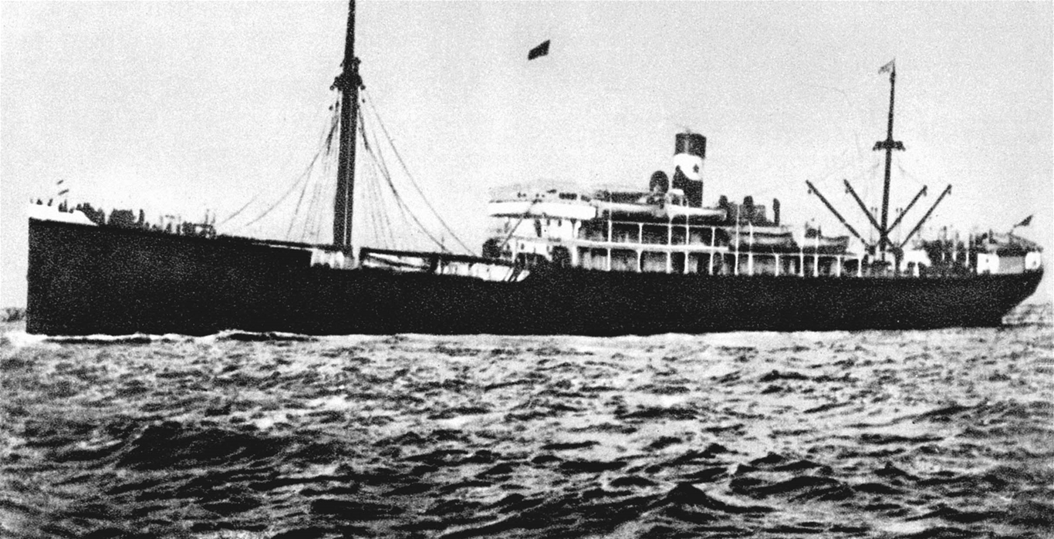
Đọc thông tin và quan sát các hình 3, 4, em hãy:
Nêu một số sự kiện lịch sử tiêu biểu đã diễn ra tại Thành phố Hồ Chí Minh.
Kể lại một câu chuyện lịch sử được giới thiệu trong bài học.
Hình 3: Tàu Đô đốc La-tu-sơ Tơ-rê-vin
Hình 4: Xe tăng Quân giải phóng húc đổ cổng Dinh Độc Lập

Slide 15
Đọc thầm thông tin trang 114
Với lịch sử hơn 300 năm hình thành và phát triển, Thành phố Hồ Chí Minh là nơi diễn ra nhiều sự kiện lịch sử quan trọng như: Nguyễn Tất Thành ra đi tìm đường cứu nước năm 1911, Khởi nghĩa giành chính quyền tháng Tám năm 1945, Chiến dịch Hồ Chí Minh năm 1945,...

Slide 16
Một số sự kiện lịch sử tiêu biểu đã diễn ra tại Thành phố Hồ Chí Minh.
+ Ngày 5/6/1911, Nguyễn Tất Thành với tên gọi là Văn Ba đã rời Bến Nhà Rồng, ra đi tìm đường cứu nước.
+ Tháng 8/1945, nhân dân Sài Gòn - Chợ Lớn giành được chính quyền.
+ Ngày 30/4/1975, Lữ đoàn xe tăng 2030 tiến về Dinh Độc Lập. Xe tăng 390 tiến bào húc đổ cổng chính của Dinh, mở đường cho các xe khác thẳng tiến vào bên trong. Chiến dịch Hồ Chí Minh kết thúc thắng lợi.

Slide 17

Đầu thế kỉ XX, phong trào yêu nước ở Việt Nam có bước chuyển biến mới. Khác với các nhà yêu nước tiền bối hưởng về Nhật Bản, Nguyễn Tất Thành lựa chọn sang phương Tây. Người muốn đến nước Pháp để tìm hiểu xem “nước Pháp và các nước khác làm thế nào, rồi sẽ trở về giúp đồng bào mình”. Người vào Sài Gòn - nơi có thương cảng và nền kinh tế phát triển nhất trong xứ Đông Dương thuộc Pháp.
Với lòng yêu nước và ý chí quyết tâm tìm đường cứu nước, Nguyễn Tất Thành sẵn sàng làm những công việc nặng nhọc khác nhau như: phụ bếp, bồi bàn,...
Ngày 5/6/1911, trên con tàu mang tên Đô đốc La-tu-sơ Tơ-rê-vin, Nguyễn Tất Thành với tên gọi là Văn Ba đã rời Bến Nhà Rồng ra đi mang theo hoài bão tìm đường cứu nước, cứu dân.

Slide 18
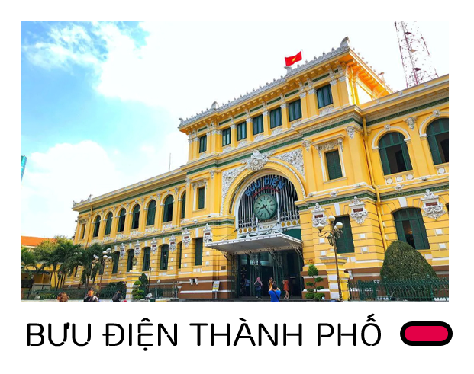

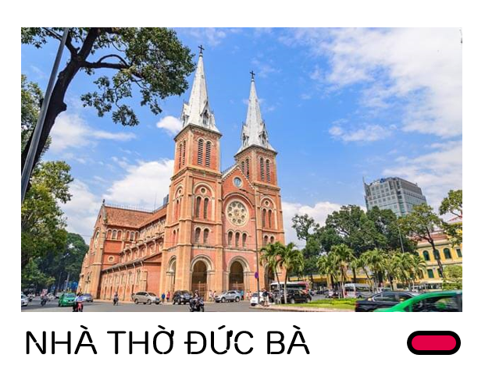
KẾT LUẬN
KẾT LUẬN
Với lịch sử hơn 300 năm hình thành và phát triển, Thành phố Hồ Chí Minh là nơi diễn ra nhiều sự kiện lịch sử quan trọng.

